Slide 1
Современные требования к разработке дополнительной общеобразовательной (общеразвивающей) программы
Муниципальное бюджетное учреждение дополнительного образования
«Центр внешкольной работы»
Н.А. Михеева, заместитель директора МБУ ДО «ЦВР»
Г.Богородск,2019г.

Slide 2
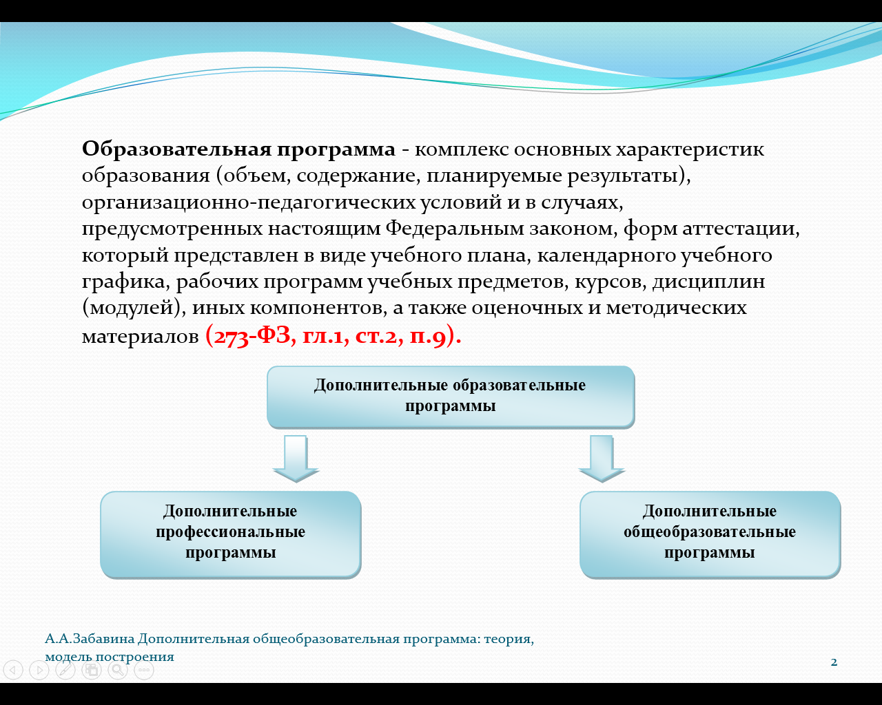
Федеральный закон «Об образовании в Российской Федерации»

Slide 3
Федеральный закон «Об образовании в Российской Федерации»
Глава 10. Дополнительное образование
Статья 75. Дополнительное образование детей и взрослых
2. Дополнительные общеобразовательные программы подразделяются на ОБЩЕРАЗВИВАЮЩИЕ и ПРЕДПРОФЕССИОНАЛЬНЫЕ программы. Дополнительные общеразвивающие программы реализуются как для детей, так и для взрослых. Дополнительные предпрофессиональные программы в сфере искусств, физической культуры и спорта реализуются для детей.
4. Содержание дополнительных общеразвивающих программ и сроки обучения по ним определяются образовательной программой, разработанной и утвержденной организацией, осуществляющей образовательную деятельность. Содержание дополнительных предпрофессиональных программ определяется образовательной программой и утвержденной организацией, осуществляющей образовательную деятельность, в соответствии с федеральными государственными требованиями.

Slide 4
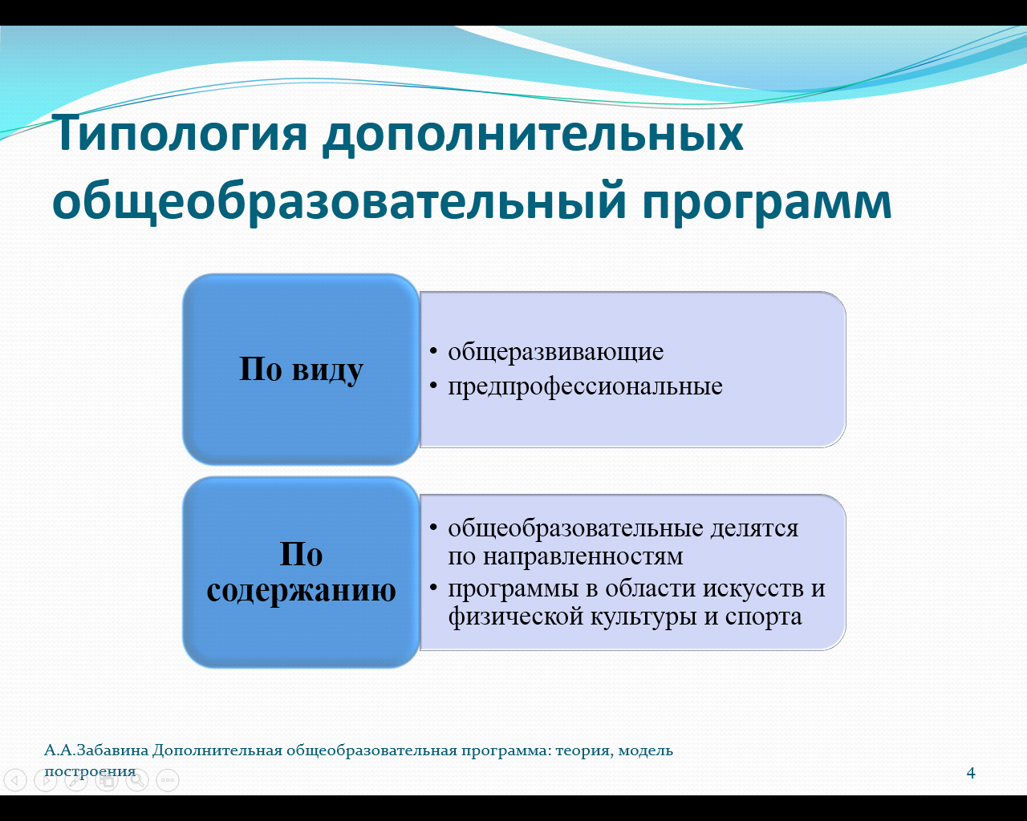

Slide 5
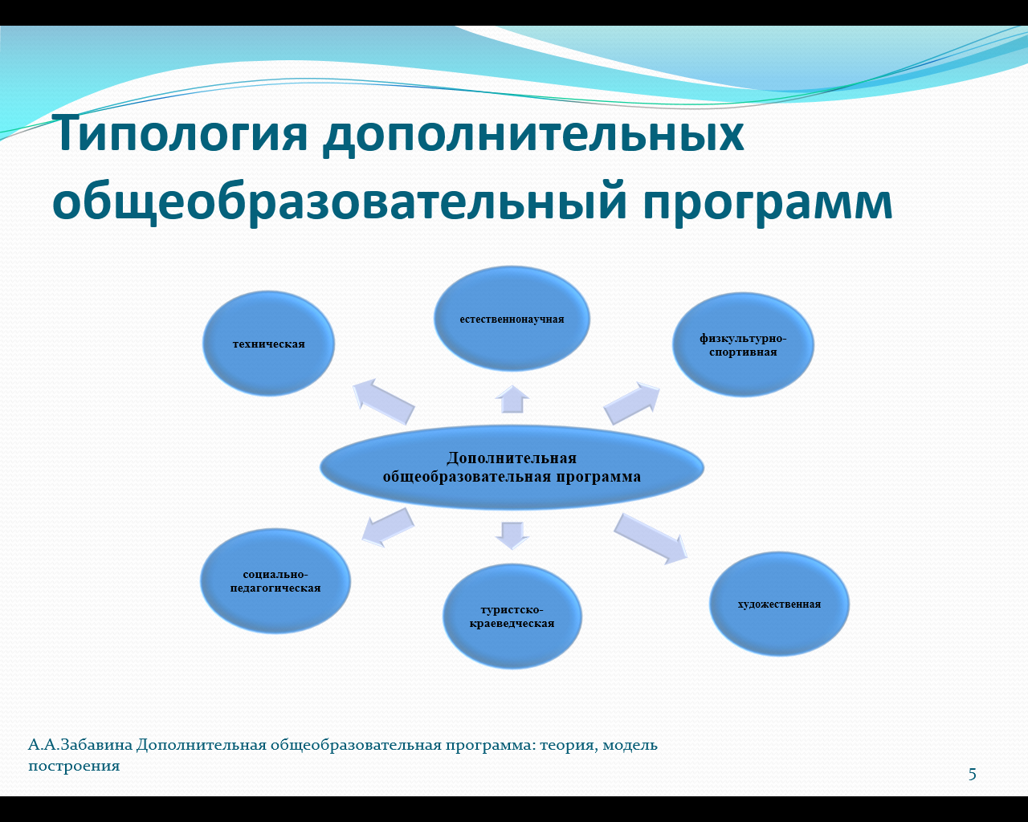
Типология дополнительных общеразвивающих программ

Slide 6
ПРИКАЗ МИНПРОСВЕЩЕНИЯ РОССИИ
«ОБ УТВЕРЖДЕНИИ ПОРЯДКА ОРГАНИЗАЦИИ И ОСУЩЕСТВЛЕНИЯ ОБРАЗОВАТЕЛЬНОЙ ДЕЯТЕЛЬНОСТИ ПО ДОПОЛНИТЕЛЬНЫМ ОБЩЕОБРАЗОВАТЕЛЬНЫМ ПРОГРАММАМ»
ОТ 9 НОЯБРЯ 2018 Г. № 196
Зарегистрировано в Минюсте России: 29.11.2018 г.
Регистрационный номер: 528310
1. Утвердить прилагаемый Порядок организации и осуществления образовательной деятельности по дополнительным общеобразовательным программам.
2. Признать утратившим силу приказ Министерства образования и науки Российской Федерации от 29 августа 2013 г. № 1008 "Об утверждении Порядка организации и осуществления образовательной деятельности по дополнительным общеобразовательным программам" (зарегистрирован Министерством юстиции Российской Федерации от 27 ноября 2013 г., регистрационный № 30468).

Slide 7
Нормативные документы
Федеральный закон от 29 декабря 2012 года №273-03 «Об образовании в Российской Федерации» Концепция развития дополнительного образования детей (утверждена распоряжением Правительства Российской Федерации от 4 сентября 2014 г. № 1726-р) Порядок организации и осуществления образовательной деятельности по дополнительным общеобразовательным программам (утвержден Приказ Минпросвещения России от 09 ноября 2018 г. N 196) Постановление Главного государственного санитарного врача Российской Федерации от 4 июля 2014 г. N 41 г. Москва «Об утверждении СанПиН 2.4.4.3172-14 «Санитарно- эпидемиологические требования к устройству содержанию и организации режима работы образовательных организаций дополнительного образования детей».

Slide 8
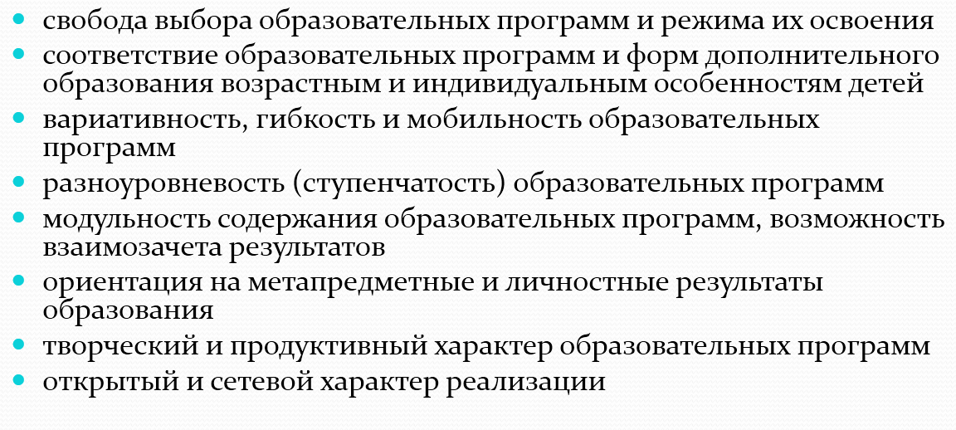
Основания для проектирования и реализации дополнительных общеобразовательных программ

Slide 9
Требования к условиям реализации программ
содержание и сроки обучения по ДООП определяются и утверждаются организаций, осуществляющей по ним образовательную деятельность (ФЗ № 273, Гл.2., ст 12, п. 5; гл 10, ст 75, п.4.)
ДООП могут осуществляться на основе использования различных образовательных технологий, в том числе дистанционных и электронного обучения (ФЗ № 273, Гл. 2, ст .13, п.2.; Гл 2, ст .16)
могут использовать форму организации образовательной деятельности, основанную на «модульном принципе представления содержания образовательной программы и построения учебных планов» (ФЗ № 273, Гл.2, ст 13, п.3)
посредством разработки индивидуальных учебных планов могут обеспечивать «освоение образовательной программы на основе индивидуализации ее содержания с учетом особенностей и образовательных потребностей конкретного обучающегося» (ФЗ № 273, Гл. 1, ст 2, п.23)

Slide 10
Требования к условиям реализации программ
могут обеспечивать обучение по индивидуальному учебному плану, в том числе ускоренное обучение, в пределах осваиваемой ДООП, что осуществляется в порядке, установленном локальными нормативными актами организации, осуществляющей образовательную деятельность (ФЗ № 273, Гл 1, ст 34, п.3)
могут способствовать решению инклюзивного образования, направленного на «обеспечение равного доступа к образованию для всех обучающихся с учетом разнообразия особых образовательных потребностей и условий для получения образования обучающимися с ограниченными возможностями » (ФЗ № 273, Гл 11, ст 79, п.3-4)
с учетом особенностей обучающихся могут осуществляться в очной, очно-заочной или заочной форме (ФЗ № 273, Гл 2, ст 17, п.2)

Slide 11
«Методическое письмо о структуре дополнительной общеобразовательной (общеразвивающей) программы»
(к экспертизе в НМЭC ГБОУ ДПО НИРО) http://www.niro.nnov.ru/?id=28013
Предлагаемая структура дополнительной общеобразовательной общеразвивающей программы (ДООП) является ориентировочной для разработчика, который учитывает содержательно-тематическую специфику и условия ее реализации в конкретной организации дополнительного образования.
Все разделы должны иметь корреляции с направленностью, содержанием и уровнем сложности данной программы.

Slide 12
МЕТОДИЧЕСКИЕ РЕКОМЕНДАЦИИ ПО ПРОЕКТИРОВАНИЮ ДОПОЛНИТЕЛЬНЫХ ОБЩЕРАЗВИВАЮЩИХ ПРОГРАММ (ВКЛЮЧАЯ РАЗНОУРОВНЕВЫЕ ПРОГРАММЫ)
МИНИСТЕРСТВО ОБРАЗОВАНИЯ И НАУКИ
РОССИЙСКОЙ ФЕДЕРАЦИИ ПИСЬМО
от 18 ноября 2015 г. N 09-3242

Slide 13
Методические рекомендации по разработке (составлению) дополнительной общеобразовательной общеразвивающей программы (авторы-составители: преподаватели кафедры теории и практики воспитания и дополнительного образования ГБОУ ДПО НИРО) http://www.niro.nnov.ru/?id=32194 .
Специфика разноуровневых программ. «Содержание и материал программы дополнительного образования детей должны быть организованы по принципу дифференциации в соответствии со следующими уровнями сложности:
1. “Стартовый уровень”. Предполагает использование и реализацию общедоступных и универсальных форм организации материала, минимальную сложность предлагаемого для освоения содержания программы.
2. “Базовый уровень”. Предполагает использование и реализацию таких форм организации материала, которые допускают освоение специализированных знаний и языка, гарантированно обеспечивают трансляцию общей и целостной картины в рамках содержательно-тематического направления программы.
3. “Продвинутый уровень”. Предполагает использование форм организации материала, обеспечивающих доступ к сложным (возможно узкоспециализированным) и нетривиальным разделам в рамках содержательно-тематического направления программы. Также предполагает углубленное изучение содержания программы и доступ к около профессиональным и профессиональным знаниям в рамках содержательно-тематического направления программы».
Стр 26 II

Slide 14
Структурные элементы программы
Титульный лист
Пояснительная записка
Учебный план
Содержание учебного плана
Календарный учебный график
Формы аттестации
Оценочные материалы
Методические материалы
Условия реализации программы
Список литературы
Приложения

Slide 15
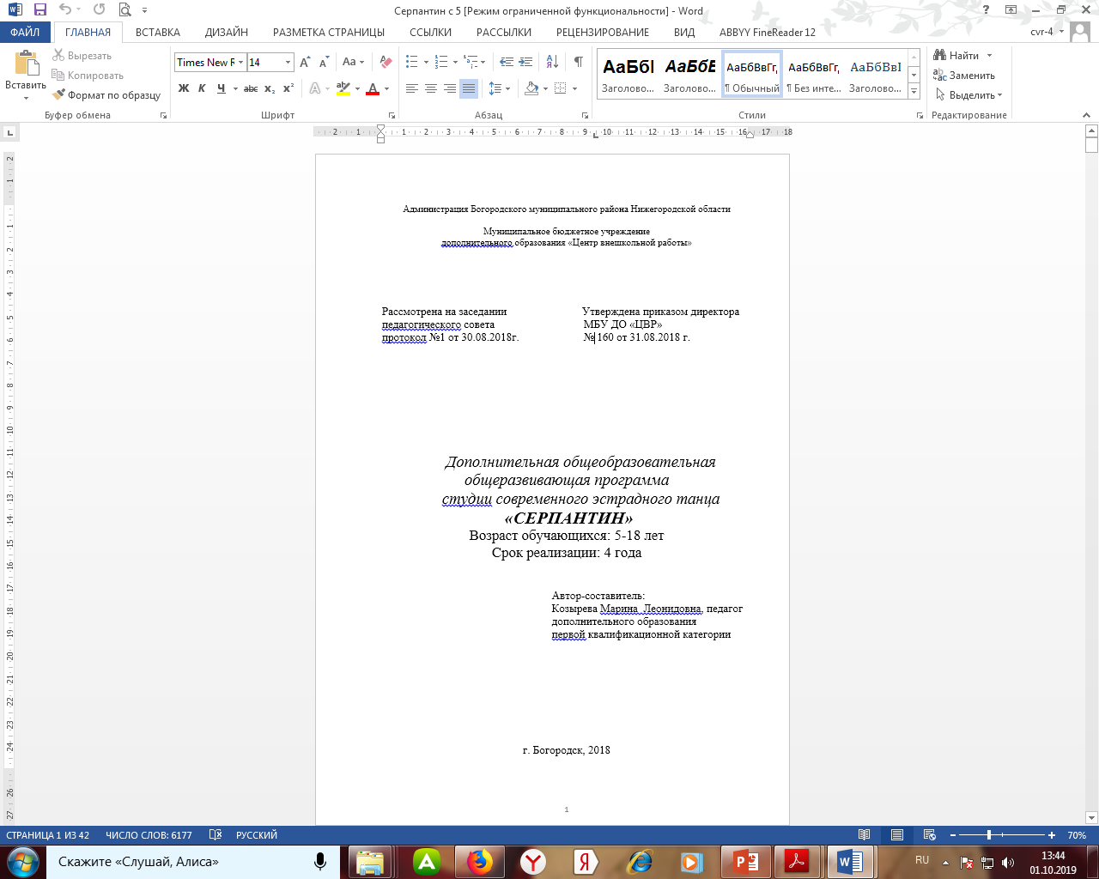
Титульный лист
Письмо Минобрнауки России «О направлении информации» / Методические рекомендации по проектированию дополнительных общеразвивающих программ (включая разноуровневые программы)» (от 18 ноября 2015 г. № 09-3242)
наименование образовательной организации
где, когда и кем утверждена дополнительная образовательная программа
название дополнительной общеобразовательной программы
возраст детей, на которых рассчитана программа
срок реализации
ФИО, должность автора(ов)
название города, населенного пункта, в котором реализуется программа
год разработки программы

Slide 16
Название программы
Краткость
Емкость
Привлекательность

Slide 17
Пояснительная записка (общая характеристика программы / комплекс основных характеристик программы)
направленность дополнительной образовательной программы
актуальность программы
цели и задачи дополнительной образовательной программы
отличительные особенности данной образовательной программы от уже существующих в этой области
адресат программы
объем программы: сроки реализации образовательной программы (продолжительность образовательного процесса, этапы)
формы и режим занятий
ожидаемые результаты и способы их проверки
формы подведения итогов реализации образовательной программы (выставки, фестивали, соревнования, учебно­исследовательские конференции и т.д.)

Slide 18

Направленность: техническая, естественнонаучная, физкультурно-спортивная, художественная, туристско-краеведческая, социально-педагогическая. Здесь же указывается общее направление деятельности либо основной вид деятельности.
Выбор направленности образовательной деятельности осуществляет образовательная организация на основе социального заказа Актуально указать через какие виды деятельности реализуется программа Необходимо отметить, на основе чего разработана программа и какому уровню сложности она соответствует (ознакомительный, базовый, углубленный) Уровни сложности программы: стартовый, базовый, углубненный
Программа разработана на основе (или «с учетом»)... (требований, программ или методических разработок каких авторов).
Направленность

Slide 19
Актуальность
Обоснование актуальности должно базироваться на фактах - цитатах из нормативных документов, результатах научных исследований, социологических опросов (и др.) подтверждающих необходимость и полезность данной программы
Программа должна соответствовать основным направлениям современного развития страны и общества; социальному заказу со стороны родителей; достижениям в сфере науки, техники, культуры и искусства
Актуальность программы обусловлена тем,
что в настоящее время...
К числу наиболее актуальных проблем относится...

Slide 20
Отличительные особенности
Раскрываются особенности реализации программы, отличающие ее от других программ выбранной образовательной области Рассматриваются основные идеи, придающие программе своеобразие Отличительные особенности позволяют продемонстрировать краткий анализ имеющихся аналогичных ДООП Важно отметить на какие современные тенденции в науке, культуре и технике опирается настоящая программа и в чем осуществляется развитие уже существующих традиций
Отличительные особенности данной образовательной программы от уже существующих в этой области заключаются в том, что...

Slide 21
Цель и задачи
Цель - это обобщенный планируемый результат, на который направлено обучение по программе; формулируется с учетом содержания программы; должна быть ясна, конкретна, перспективна и реальна
Задачи - это конкретные результаты реализации программы; должны быть технологичны, так как конкретизируют процесс достижения результатов обучения, воспитания и развития, заявленных в цели программы: научить, привить, развить, сформировать, воспитать

Slide 22
Обучающие задачи отвечают на вопрос :
какие действия должен совершить педагог, чтобы у ребенка появились опыт, умения, знания, компетентности, позволяющие прийти к образовательным результатам реализации программы.
Развивающие задачи отвечают на вопрос :
о необходимости действий педагога по созданию условий для развития способностей, качеств и свойств личности;
действия обеспечивают развитие, позволяющее достигнуть метапредметных результатов в ходе реализации программы.
Воспитывающие задачи отвечают на вопрос:
какие действия по воспитанию и формированию личности и коллектива необходимо совершить педагогу, чтобы у детей были воспитаны и сформированы определенные качества, черты характера, свойства личности, позволяющие достигнуть личностных результатов воспитания в ходе реализации программы.

Slide 23
Адресат программы
Даются возрастные характеристики , количество обучающихся, наличие одаренных детей, обучающихся с ОВЗ и детей в трудной жизненной ситуации,
Все эти характеристики должны учитываться при реализации программы
Могут быть выделены возрастные группы с описанием их особенностей и обоснованием целесообразности разноуровневого состава (описанием особенностей работы с каждой группой)
Возраст детей, участвующих в реализации данной образовательной программы: от ... до ... лет.
Дети_лет способны
на (каком?) уровне

Slide 24
Объем программы и режим занятий
объем и срок освоения: общее количество учебных часов, запланированных на весь период обучения, необходимых для освоения программы
временная продолжительность
периодичность и продолжительность занятий; количество часов в год, в неделю.
Программа рассчитана на … часов в год
Занятия проводятся …….раз в неделю

Slide 25
Формы обучения
традиционные формы (всем составом, групповая, индивидуальная),
на основе сетевого взаимодействия организаций,
модульного подхода,
с применением дистанционных технологий и электронного обучения;
виды занятий;

Slide 26

Ожидаемые результаты
соотносятся с целями и задачами программы. Оптимальное количество результатов ровняется количеству поставленных задач
Представляют собой требования к знаниям и умениям обучающихся, а также описание возможных компетенций и личностных качеств
Должны быть конкретны и легко проверяемы
Формулируются согласованно друг с другом
При продолжительности реализации программы свыше одного года конкретизируются по годам обучения

Slide 27
Учебный план
ФЗ "Об образовании в Российской Федерации" (гл.1, ст.2, п.9, п.22).
Приказ Минпросвещения России «Об утверждении Порядка организации и осуществления образовательной деятельности по дополнительным общеобразовательным программам»
от 9 ноября 2018 г. № 196 (в части структурных элементов пояснительной записки).
Письмо МО НО «О направлении методических рекомендаций / Методические рекомендации по разработке ОП ОО ДО» (от 30 мая 2014 № 316-01-100-1674/14)
Наименование курса блока, раздела, предмета, дисциплины) | Форма контроля (промежуточной аттестации) | Недель | Часов
Вводное занятие |  |  | 1
Бумагопластика |  |  | 14
Конструирование игрушек из плоских и объемных фигур |  |  | 13
Аппликационные работы |  |  | 3
Объемные модели |  |  | 40
Конкурсы, выставки, соревнования. |  |  | 1
Итоговые занятия. Аттестация | ЗАЧЕТ |  | 2
ВСЕГО | 2 | 37 | 74

Slide 28
Учебно-тематический план
Для конкретизации учебного плана составляется учебно-тематический план на каждый раздел, каждый год, каждый уровень
№ п/п | Наименование раздела, темы | Количество часов |  |  | Форма занятий | Формы аттестации и контроля
 |  | всего | теория | практика

Slide 29
Содержание учебного плана
Краткое описание разделов и тем теоретической и практической частей учебного плана.
В содержании могут быть представлены вариативные образовательные маршруты.

Slide 30
Календарный учебный график
Календарный учебный график – составная часть образовательной программы, определяющая: количество учебных недель, количество учебных дней, продолжительность каникул, даты начала и окончания учебных периодов/этапов.
Оформление календарного учебного графика может быть единым для всей образовательной организации дополнительного образования (по примеру организации общего образования).
Календарный учебный график оформляется на учебный год.
01-09 | 10-16 | 17-23 |  | 24-30 | 01-07 | 08-14 | 15-21 | 22-28 | 29-03 |  | 05-11 | 12-18 | 19-25 | 26-02 | 03-09 | 10-16 | 17-23 | 24-30 | 31-08 | 09-13 | 14-20 | 21-27 | 28-03. | 04-10 |  | 11-17 | 18-24 | 25-03 | 04-10 | 11-17 | 18-24 | 25-31 | 01-07 | 08-14 | 15-21 | 22-28 | 29-05 | 06-12 | 13-19 | 20-26 | 27-02 | 03-09 | 10-16 | 17-23 | 24-30 | 01-07 | 08-14 | 15-21 | 22-28 | 29-04 | 05-11 | 12-18 | 19-25 | 26-31 |  |  | Теория |  | Практика
1 | 2 | 3 |  | 4 | 5 | 6 | 7 | 8 | 9 |  | 10 | 11 | 12 | 13 | 14 | 15 | 16 | 17 | 18 | 19 | 20 | 21 | 22 | 23 |  | 24 | 25 | 26 | 27 | 28 | 29 | 30 | 31 | 32 | 33 | 34 | 35 | 36 | 37 | 38 | 39 | 40 | 41 | 42 | 43 | 44 | 45 | 46 | 47 | 48 | 49 | 50 | 51 | 52
2 | 2 | 2 |  | 2 | 2 | 2 | 2 | 2 | 2 |  | 2 | 2 | 2 | 2 | 2 | 2 | 2 | 2 | К | 2 | 2 | 2 | 2 | 2 |  | 2 | 2 | 2 | 2 | 2 | 2 | 2 | 2 | 2 | 2 | 2 | 2 | 2 | 2 | А | К | К | К | К | К | К | К | К | К | К | К | К | К | К | 37-74 | 19 |  | 55
 |  |  |  |  |  |  |  |  |  | Аттестация, диагностика
 |  |  |  |  |  |  |  |  |  | Учебные часы
 |  |  |  |  |  |  |  |  |  | Каникулы
сентябрь | октябрь | ноябрь | декабрь | январь | февраль | март | апрель | май | июнь | июль | август | Всего уч.недель/ часов | Всего часов по программе

Slide 31
Рекомендуемая кратность занятии в неделю и их продолжительность
 | Направленность объединения | Число занятий в неделю | Число и продолжительность занятий в день
1. | Техническая | 2-3 | 2 по 45 мин;
1.1. | Объединения с использованием компьютерной техники | 1-3 | 2 по 30 мин. для детей в возрасте до 10 лет; 2 по 45 мин. для остальных обучающихся;
2. | Художественная | 2-3 | 2-3 по 45 мин.;
2.1. | Объединения изобразительного и декоративно-прикладного искусства | 2-3 | 2-4 по 45 мин.;
4. | Естественнонаучная | 1-3 | 2-3 по 45 мин.; занятия на местности до 8 час;
6. | Физкультурно-спортивная | 1-2 | 1-2 по 45 мин.
6.1. | Тележурналистика | 2 | 2-3 по 45 мин.

Slide 32
Формы аттестации
Формы аттестации представляются в соответствии с Уставом ОО, в соответствии с локальным актом ОО, а также согласно учебному плану.
Указывается и обосновывается перечень педагогических диагностических методик, с помощью которых замеряется прогнозируемый результат (наблюдение, анкетирование, анализ, тестирование, презентация продуктов деятельности, отслеживание творческих достижений обучающихся, соревнования, выставки, технический зачет, защита проекта, конференция, конкурс, форум, олимпиада, творческий отчет и т.д.)
Необходимо представить информацию не только о форме, но и о порядке и периодичности проведения аттестационных мероприятий.

Slide 33
Формы аттестации
№ | Фамилия, имя учащегося | Форма промежуточной аттестации – зачет в виде: |  | Оценка результатов
 |  | теория | практика | теория | практика
По результатам промежуточной аттестации
Не прошли промежуточную аттестацию______ чел.______% от общего количества учащихся в группе
Подпись педагога дополнительного образования
__________________/___________________/

Slide 34
Оценочные материалы
ФЗ "Об образовании в Российской Федерации" (гл.1, ст.2, п.9; ст.47, п.5).
Приказ Министерства труда и социальной защиты РФ /
Профессиональный стандарт «Педагог дополнительного образования детей и взрослых» (от 8 сентября 2015 г. № 613 н)
Представляются формы фиксации и отслеживания результатов контроля и аттестации. Это могут быть таблицы, оценочные листы, индивидуальные карты наблюдений.
Указывается перечень методик применяемой педагогической диагностики (с указанием авторов) используемых в программе– по годам освоения (стартовых, промежуточных и итоговых);
Обязательно указание критериев, по которым ведется оценка деятельности учащихся.
Разноуровневая программа предполагает наличие более дифференцированного оценочного инструментария.

Slide 35
Методические материалы
Данный раздел должен содержать:
Описание методов, методик и технологий обучения и воспитания; описание форм проведения занятий и технологий их реализации, описание форм подведения итогов по разделам и темам, описание педагогического инструментария оценки результативности программы (критерии и показатели результативности, технологии отслеживания результатов).
Описание системы использования дидактических материалов (схемы, плакаты, таблицы, раздаточный материал, сборники, макеты, муляжи, аудио-видео фонд, комплексы упражнений и т.д.); дидактический и лекционный материалы, методики по исследовательской работе, тематику опытнической или исследовательской работы и т.д.
Обеспечение программы методическими видами продукции (разработки игр, бесед, походов, экскурсий, конкурсов, конференций и т.д.)
Рекомендации по проведению лабораторных и практических работ, по постановке экспериментов или опытов и т.д.
Рабочие программы и модули курсов

Slide 36
Условия реализации программы
материально-техническое обеспечение: описание помещения, необходимых материалов, оборудования и т.д.;
информационное обеспечение: описание информационных ресурсов, информационно-компьютерная поддержка учебного процесса (мультимедийные пособия, электронные издания энциклопедий, учебно-развивающие программные среды и т.д.);
кадровое обеспечение: квалификационные требования к педагогу, ведущему занятия по программе, уровень и направленность его образования. При необходимости сетевого взаимодействия указывается возможность интеграции с другими специалистами;

Slide 37
Список литературы
Первый список - литература, используемая педагогом для разработки программы и организации образовательного процесса.
Второй список - рекомендуемая литература для детей и родителей.

Slide 38
Приложения
Перечень формируется, исходя из необходимости реализации конкретной ДООП.
План воспитательной работы и работы с родителями обучающихся;
Дополнительные дидактические материалы и др.
Лист обновления (по годам) ДООП
Все изменения программы рассмотрены и одобрены на заседании педсовета _______________ «__»_______________20__г. Протокол № __
Директор: _________________________________/____________
(ФИО) (подпись

